Slide 1
Генератор текста
Батыр Егор
Ванюков Александр
Исайкин Виктор
Кузьмина Вероника

Slide 2
Постановка задачи
Программа должна генерировать грамматически правильные тексты заданной длины, основываясь на результатах анализа уже готовых текстов.

Slide 3
Схема классов

Slide 4
Способы генерации
Генерация с использованием графовой модели
Генерация с использованием цепей Маркова

Slide 5
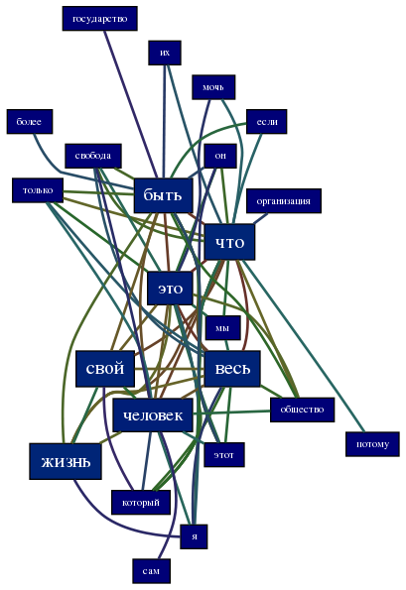
Генерация с использованием графовой модели

Slide 6
Генерация с использованием цепей Маркова

Slide 7
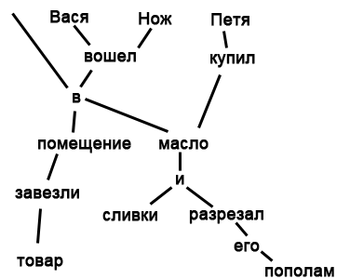
Генерация с использованием цепей Маркова

Slide 8
Интерфейс пользователя

Slide 9
Интерфейс пользователя

Slide 10
Демонстрация работы приложения

Slide 11
Спасибо за внимание!

